Slide 1


Monitorowanie losów ekonomicznych absolwentów
Mazowieckiej Uczelni Publicznej w Płocku
Rok ukończenia studiów: 2020
Kwiecień 2023

Slide 2

Ogólnopolski system monitorowania Ekonomicznych Losów Absolwentów (ELA)
Źródłem informacji o losach zawodowych absolwentów są raporty ogólnopolskiego systemu monitorowania Ekonomicznych Losów Absolwentów szkół wyższych (ELA).
Raporty dotyczące absolwentów poszczególnych roczników zawierają informacje na temat: czasu poszukiwania pracy przez absolwentów oraz form i stabilności zatrudnienia, wynagrodzeń absolwentów, czasu poszukiwania pracy i ryzyka bezrobocia absolwentów z doświadczeniem i bez doświadczenia pracy przed dyplomem.

Slide 3
Liczba absolwentów, którzy ukończyli studia w roku 2020
Kierunek studiów | Liczba absolwentów w roku 2020
 | Studia I stopnia | Studia II stopnia
Bezpieczeństwo wewnętrzne | 51 | -
Ekonomia - studia stacjonarne | 32 | 25
Ekonomia - studia niestacjonarne | - | 26
Filologia | 33 | 16
Informatyka | 28 | -
Pedagogika - studia stacjonarne | 74 | 52
Pedagogika - studia niestacjonarne | - | 32
Praca socjalna | 20 | -
Kosmetologia | 53 | -
Pielęgniarstwo - studia stacjonarne | 61 | 55
Pielęgniarstwo - studia niestacjonarne | - | 43
Położnictwo | 30 | -
Ogółem | 382 | 249

Slide 4
Odsetek absolwentów studiów I stopnia,
którzy podjęli naukę na studiach II stopnia

Slide 5
Doświadczenie zawodowe absolwentów studiów I stopnia

Slide 6
Doświadczenie zawodowe absolwentów studiów II stopnia

Slide 7
Odsetek absolwentów, którzy mieli doświadczenie samozatrudnienia
na dzień 31.12.2021

Slide 8
Względny Wskaźnik Bezrobocia
Względny Wskaźnik Bezrobocia to średnia wartość ilorazu ryzyka bezrobocia wśród absolwentów do stopy rejestrowanego bezrobocia w ich powiatach zamieszkania.
Wartości WWB poniżej 1 oznaczają, że przeciętnie ryzyko bezrobocia wśród absolwentów było w okresie badania niższe niż stopa bezrobocia w ich powiatach zamieszkania. Zatem można powiedzieć, że im mniejsze wartości WWB, tym lepiej.

Slide 9
Względny Wskaźnik Bezrobocia wśród absolwentów z roku 2020

Slide 10
Średni czas od uzyskania dyplomu do podjęcia pierwszej pracy (w miesiącach)

Slide 11
Odsetek absolwentów, którzy doświadczyli bezrobocia (stan na 31.12.2021)

Slide 12
Średnie miesięczne wynagrodzenie brutto absolwentów studiów I stopnia

Slide 13
Średnie miesięczne wynagrodzenie brutto absolwentów studiów II stopnia

Slide 14
Względny Wskaźnik Zarobków
Względny Wskaźnik Zarobków to średnia wartość ilorazu średniego miesięcznego wynagrodzenia absolwenta do średniego miesięcznego wynagrodzenia w jego powiecie zamieszkania.
Wartości WWZ powyżej 1 oznaczają, że przeciętnie absolwenci zarabiali w okresie badania powyżej średniej wynagrodzeń w ich powiatach zamieszkania. Zatem można powiedzieć, że im większe wartości WWZ, tym lepiej.

Slide 15
Względny Wskaźnik Zarobków absolwentów studiów I stopnia z roku 2020

Slide 16
Względny Wskaźnik Zarobków absolwentów studiów II stopnia z roku 2020

Slide 17
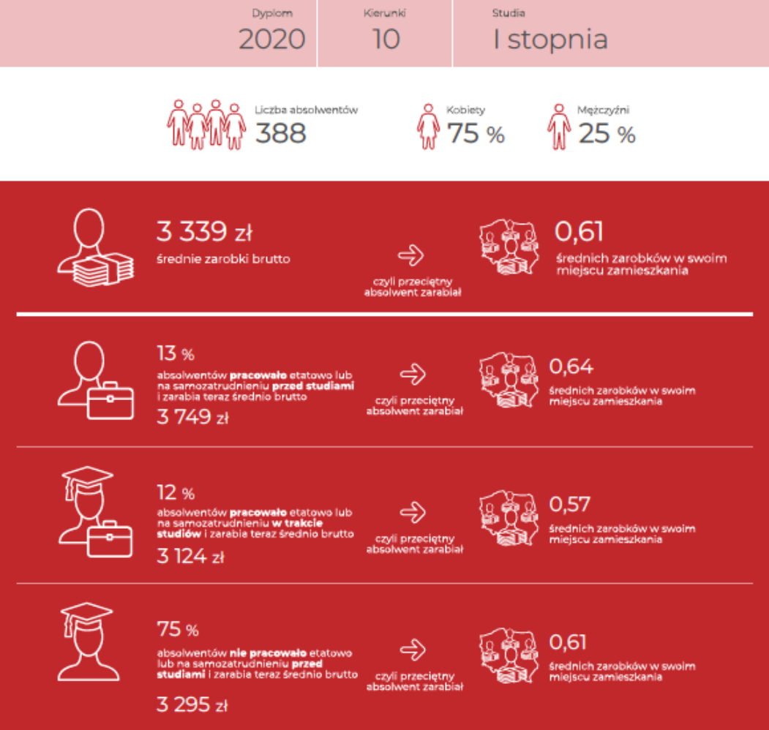
Dane dotyczące zatrudnienia i zarobków absolwentów studiów I stopnia

Slide 18
Dane dotyczące zatrudnienia i zarobków absolwentów studiów I stopnia

Slide 19
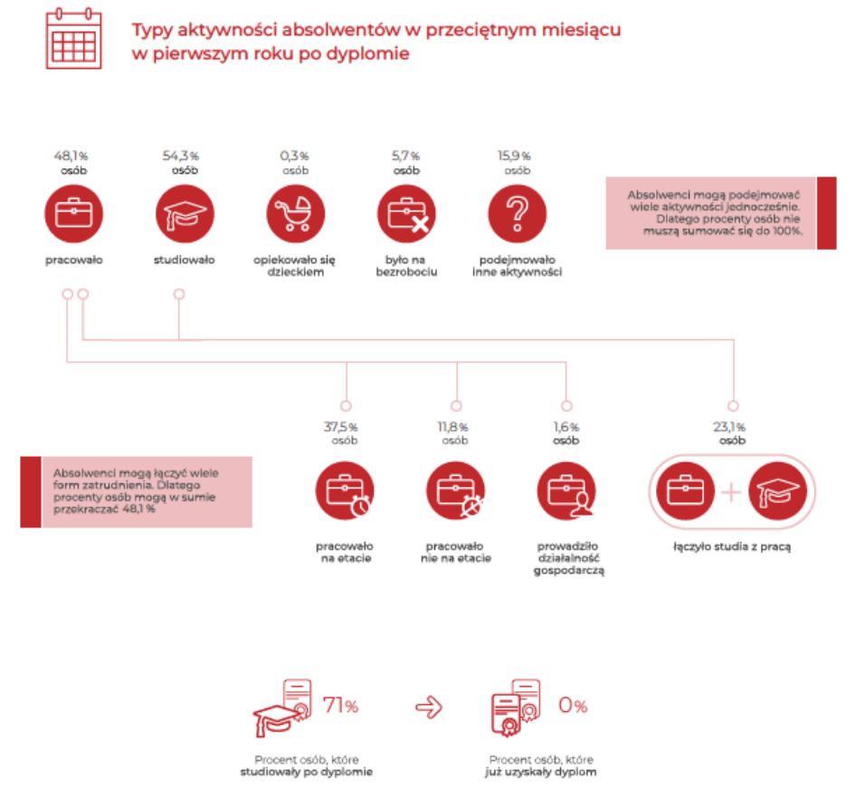
Dane dotyczące aktywności absolwentów studiów I stopnia 2020

Slide 20
Dane dotyczące aktywności absolwentów studiów I stopnia 2019

Slide 21
Dane dotyczące zatrudnienia i zarobków absolwentów studiów II stopnia

Slide 22
Dane dotyczące zatrudnienia i zarobków absolwentów studiów II stopnia

Slide 23
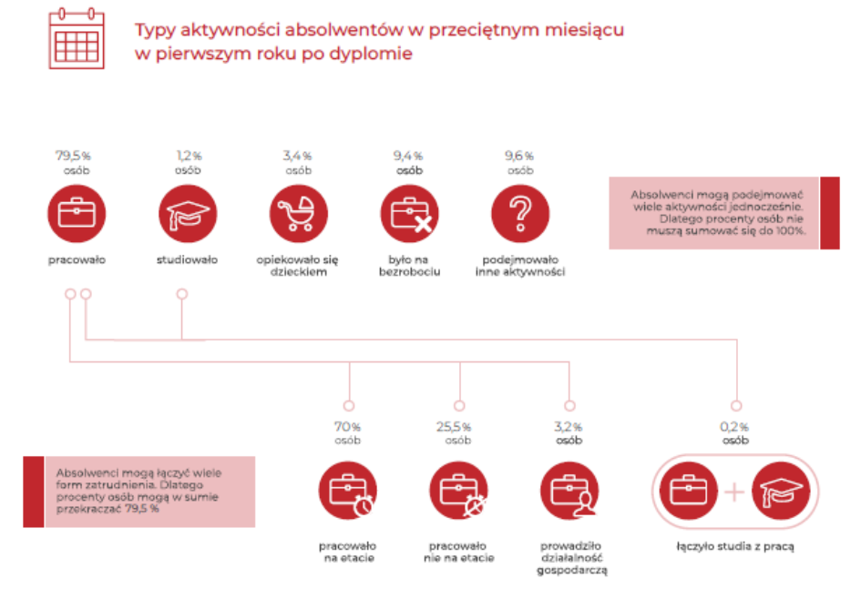
Dane dotyczące aktywności absolwentów studiów II stopnia 2020

Slide 24
Dane dotyczące aktywności absolwentów studiów II stopnia 2019

Slide 25
Typy modyfikacji ścieżek studiowania
Osoba, która dokonała dropoutu (porzucenia studiów) – osoba przyjęta na dane studia w danym roku, która na więcej niż 12 miesięcy porzuciła studiowanie na tych studiach, przed porzuceniem studiów nie uzyskała dyplomu ich ukończenia i do końca okresu objętego obserwacja nie była studentem żadnych studiów w Polsce.
Osoba, która miała przerwę w studiowaniu – osoba przyjęta na dane studia w danym roku, która na więcej niż 12 miesięcy porzuciła studiowanie na tych studiach, przed porzuceniem studiów nie uzyskała dyplomu ich ukończenia i przez 12 miesięcy od przerwania tych studiów nie była studentem żadnych studiów w Polsce, ale w jakimś momencie okresu objętego obserwacja była studentem jakichś studiów w Polsce.
Osoba, która dokonała korekty w studiowaniu – osoba przyjęta na dane studia w danym roku, która na więcej niż 12 miesięcy porzuciła studiowanie na tych studiach, przed porzuceniem studiów nie uzyskała dyplomu ich ukończenia i w ciągu 12 miesięcy od przerwania tych studiów była w jakimś momencie studentem jakichś studiów w Polsce.

Slide 26
Modyfikacja ścieżek studiowania – studenci studiów I stopnia, którzy rozpoczęli studia w roku 2017 (studia 3-letnie) lub 2016 (studia 4-letnie)

Slide 27
Zawody deficytowe według barometru zawodów na rok 2023
Miasto Płock | Powiat płocki | Powiat gostyniński | Powiat sierpecki
Duży deficyt poszukujących pracy: lekarze, nauczyciele praktycznej nauki zawodu, nauczyciele przedmiotów zawodowych, pielęgniarki i położne, pracownicy służb mundurowych, spawacze. Deficyt poszukujących pracy: analitycy, testerzy i operatorzy systemów teleinformatycznych, kierowcy autobusów, kierowcy samochodów ciężarowych i ciągników siodłowych, ratownicy medyczni, samodzielni księgowi. | filolodzy i tłumacze, kierowcy samochodów ciężarowych i ciągników siodłowych, lekarze, magazynierzy, nauczyciele, praktycznej nauki zawodu, nauczyciele przedmiotów zawodowych, opiekunowie osoby starszej lub niepełnosprawnej, pielęgniarki i położne, psychologowie i psychoterapeuci. | betoniarze i zbrojarze, cieśle i stolarze budowlani, dekarze i blacharze budowlani, inspektorzy nadzoru budowlanego, inżynierowie budownictwa, kierowcy autobusów, kierowcy samochodów ciężarowych i ciągników siodłowych, kierownicy budowy, lekarze, murarze i tynkarze, nauczyciele praktycznej nauki zawodu, nauczyciele przedmiotów ogólnokształcących, nauczyciele przedmiotów zawodowych, operatorzy i mechanicy sprzętu do robót ziemnych, opiekunowie osoby starszej lub niepełnosprawnej, pielęgniarki i położne, pracownicy ds. budownictwa drogowego i kolejowego, pracownicy robót wykończeniowych w budownictwie, psycholodzy i psychoterapeuci, robotnicy budowlani, wychowawcy w placówkach oświatowych i opiekuńczych. | Duży deficyt poszukujących pracy: nauczyciele przedmiotów zawodowych Deficyt poszukujących pracy: betoniarze i zbrojarze, cieśle i stolarze budowlani, dekarze i blacharze budowlani, dentyści, elektrycy, elektromechanicy i elektromonterzy, fizjoterapeuci i masażyści, kierowcy samochodów ciężarowych i ciągników siodłowych, lekarze, murarze i tynkarze, nauczyciele praktycznej nauki zawodu, nauczyciele przedmiotów ogólnokształcących, operatorzy obrabiarek skrawających, pielęgniarki i położne, psycholodzy i psychoterapeuci, robotnicy budowlani, samodzielni księgowi, spawacze.

Slide 28
Zawody deficytowe według barometru zawodów na rok 2023
Województwo mazowieckie | Polska
betoniarze i zbrojarze, cieśle i stolarze budowlani, dekarze i blacharze budowlani, elektrycy, elektromechanicy i elektromonterzy, kierowcy samochodów ciężarowych i ciągników siodłowych, lekarze, magazynierzy, mechanicy pojazdów samochodowych, monterzy instalacji budowlanych, murarze i tynkarze, nauczyciele praktycznej nauki zawodu, nauczyciele przedmiotów ogólnokształcących, nauczyciele przedmiotów zawodowych, operatorzy i mechanicy sprzętu do robót ziemnych, operatorzy obrabiarek skrawających, opiekunowie osoby starszej lub niepełnosprawnej, pielęgniarki i położne, pracownicy robót wykończeniowych w budownictwie, psycholodzy i psychoterapeuci, robotnicy budowlani, spawacze, ślusarze | cieśle i stolarze budowlani, dekarze i blacharze budowlani, elektrycy, elektromechanicy i elektromonterzy, fizjoterapeuci i masażyści, kierowcy autobusów, kierowcy samochodów ciężarowych i ciągników siodłowych, kucharze, lekarze, magazynierzy, mechanicy pojazdów samochodowych, monterzy instalacji budowlanych, murarze i tynkarze, nauczyciele praktycznej nauki zawodu, nauczyciele przedmiotów ogólnokształcących, nauczyciele przedmiotów zawodowych, nauczyciele szkół specjalnych i oddziałów integracyjnych, operatorzy i mechanicy sprzętu do robót ziemnych, operatorzy obrabiarek skrawających, opiekunowie osoby starszej lub niepełnosprawnej, pielęgniarki i położne, pracownicy ds. rachunkowości i księgowości, pracownicy robót wykończeniowych w budownictwie, psycholodzy i psychoterapeuci, robotnicy budowlani, samodzielni księgowi, spawacze ślusarze
Zawody nadwyżkowe według barometru zawodów na rok 2023
Miasto Płock | Powiat płocki | Powiat gostyniński | Powiat sierpecki | Województwo mazowieckie | Polska
Ekonomiści | Ekonomiści, nauczyciele nauczania wczesnoszkolnego | brak | Ekonomiści, mechanicy pojazdów samochodowych, pedagodzy, rolnicy i hodowcy | brak | brak

